Slide 1
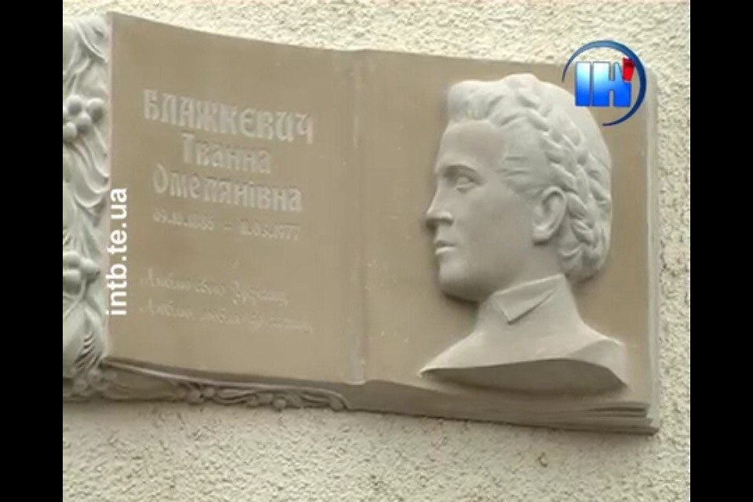
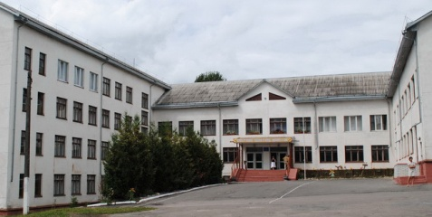
Презентація досвіду роботи Захарчук Емілії Орестівни вчителя трудового навчання
Тернопільського навчально-виховного комплексу
“Загальноосвітньої школи I-III ступенів - економічний ліцей №9
ім. І.Блажкевич”

Slide 2
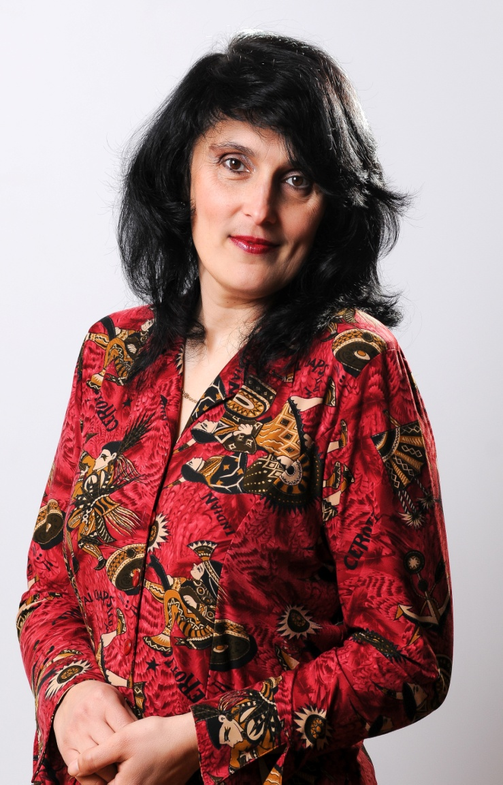
Захарчук Емілія Орестівна
вчитель трудового навчання і керівник гуртка рукоділля “ Візерунок ”
Педагогічний стаж роботи 24 роки
Педагогічне кредо:
“Кожна дитина талановита лише необхідно розгледіти її здібності та таланти”

Slide 3
Працюю над проблемо :
“ Взаємодія практичного навчання й естетичного виховання школярів шляхом залучення їх до національних скарбів нашої культури ”.

Slide 4
Ставлю такі завдання перед собою:
виховувати громадянина і патріота України;
прищеплювати любов до культури свого народу, поваги до народних традиції та звичаїв;
формувати покоління, здатне навчатися впродовж життя;
створюю умови для розвитку й самореалізації кожної особистості;
розвиваю в учнів вміння бачити красу оточуючого і використовувати при виконанні практичних завдань.

Slide 5
Для вирішення проблеми застосовую технології:
пасивні
традиційні:
активні
інтерактивні
інноваційні: ігрові
метод проектів

Slide 6
В залежності від змісту навчального матеріалу, оснащення майстерень та можливостей учнів застосовую такі форми організації практичних робіт:
фронтально-колективна – учні виконують однакові за змістом завдання;
індивідуальна – учні виконують різні за змістом і метою завдання (підвищеної складності);
групова – поділ учнів на групи, які виконують різні за змістом завдання;
парна – полягає у допомозі сильного учня слабшим (учень-консультант).

Slide 7
Використовую такі способи групового навчання:
усім малим групам даю одне й те саме завдання (5-6кл.);
різним групам у класі пропоную виконати неоднакові завдання (диференційовані);
кожна група працює над виконанням частини спільного для класу завдання (7-8 кл.);
у групах мінімального складу (парна навчально-трудова діяльність);
індивідуально – групова – виконання завдання потребує розподілу навчальної роботи між її учасниками, де виконує частину спільного завдання.

Slide 8
Практична робота
Робота з документацією
Захист проектів
Методи формування творчих здібностей учнів
Робота в групах, парах
Вирішення складних питань

Slide 9
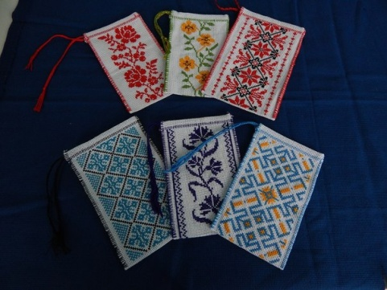
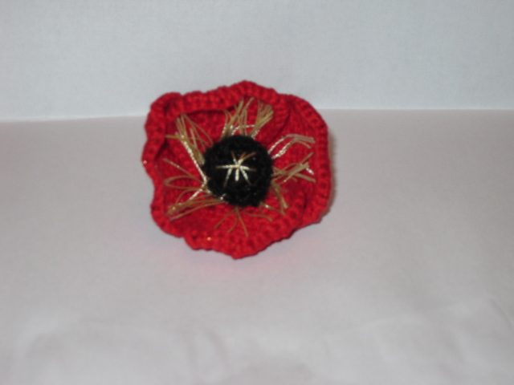
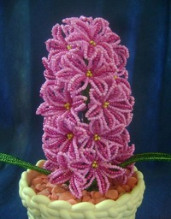
При виборі варіативних програм обираю традиційні українські технології:
українська вишивка;
в'язання гачком;
бісероплетіння.

Slide 10
Підбираючи об'єкти праці, для проектів, враховую:
індивідуальні особистості учнів;
знання та практичні вміння;
враховую побажання учнів, їх уподобання;
відповідність технологічного процесу виготовлення виробу навчальному матеріалу;
регіональні традиції.

Slide 11
При проектуванні виробу формую
естетичний смак:
підвищую рівень загальної культури учня;
формую естетичний ідеалу;
ознайомлюю учнів з критеріями краси, які існують у суспільстві;
розвиваю вміння сприймати і оцінювати красу;
заохочую до створення виробів власними руками.

Slide 12
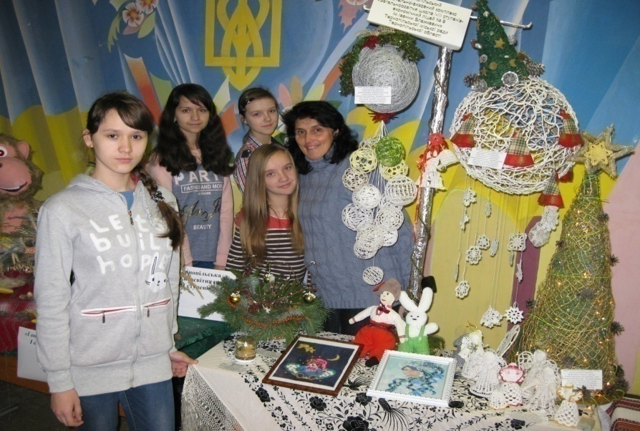
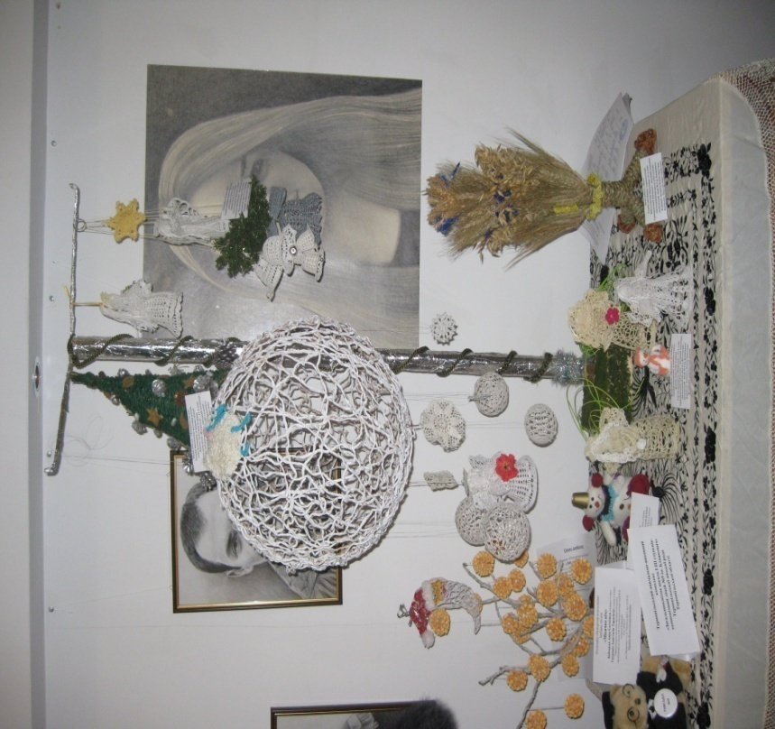
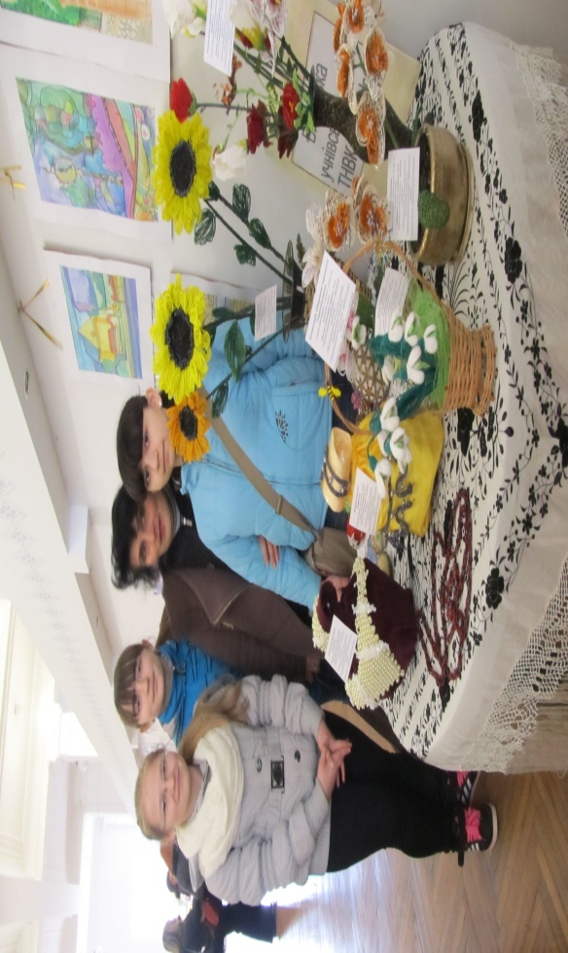
Робота з обдарованими дітьми
Перемоги у виставках - конкурсах
2015 р. гран-прі у номінації
“Український сувенір”
2014 р. II місце у номінації “Український сувенір”
2015 р. III місце за композицію квітів «Мамина радість»

Slide 13
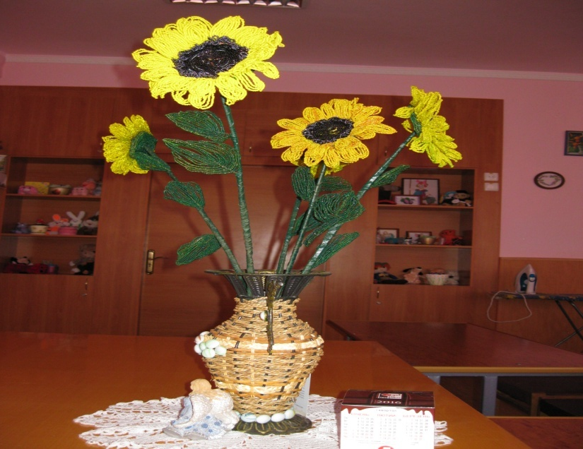
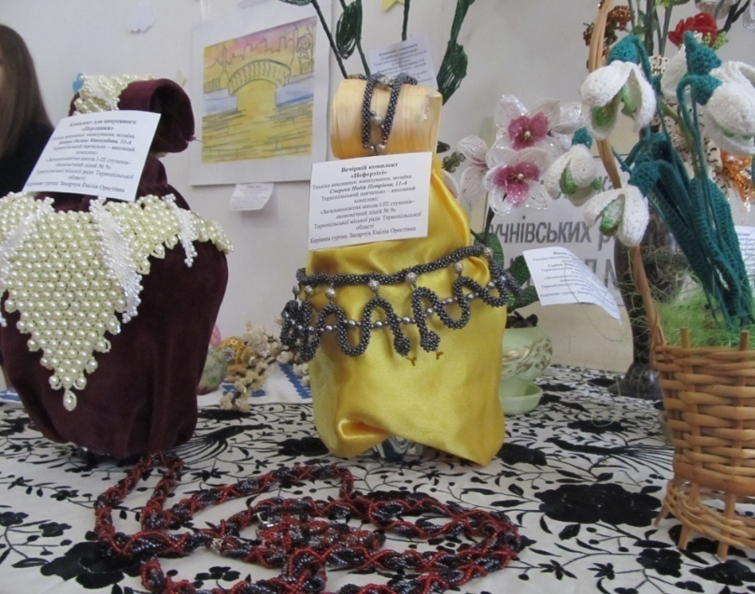
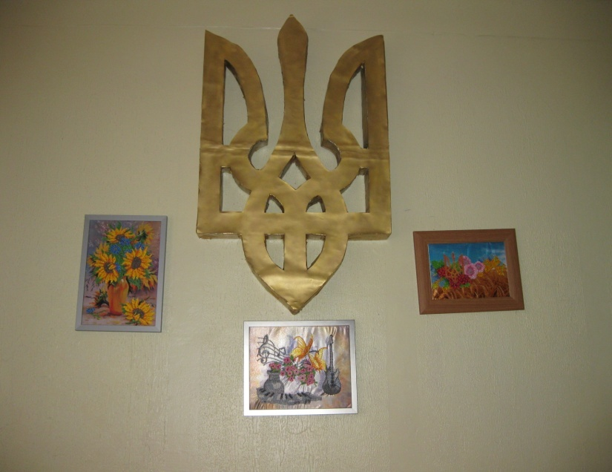
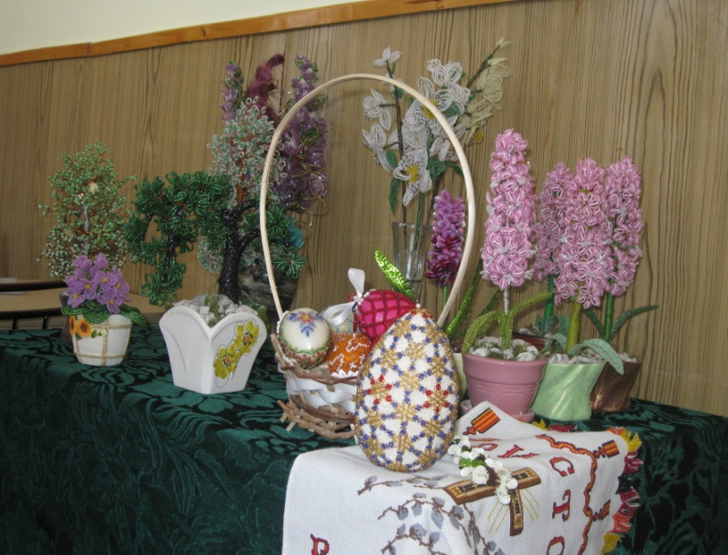
Вироби учнів

Slide 14
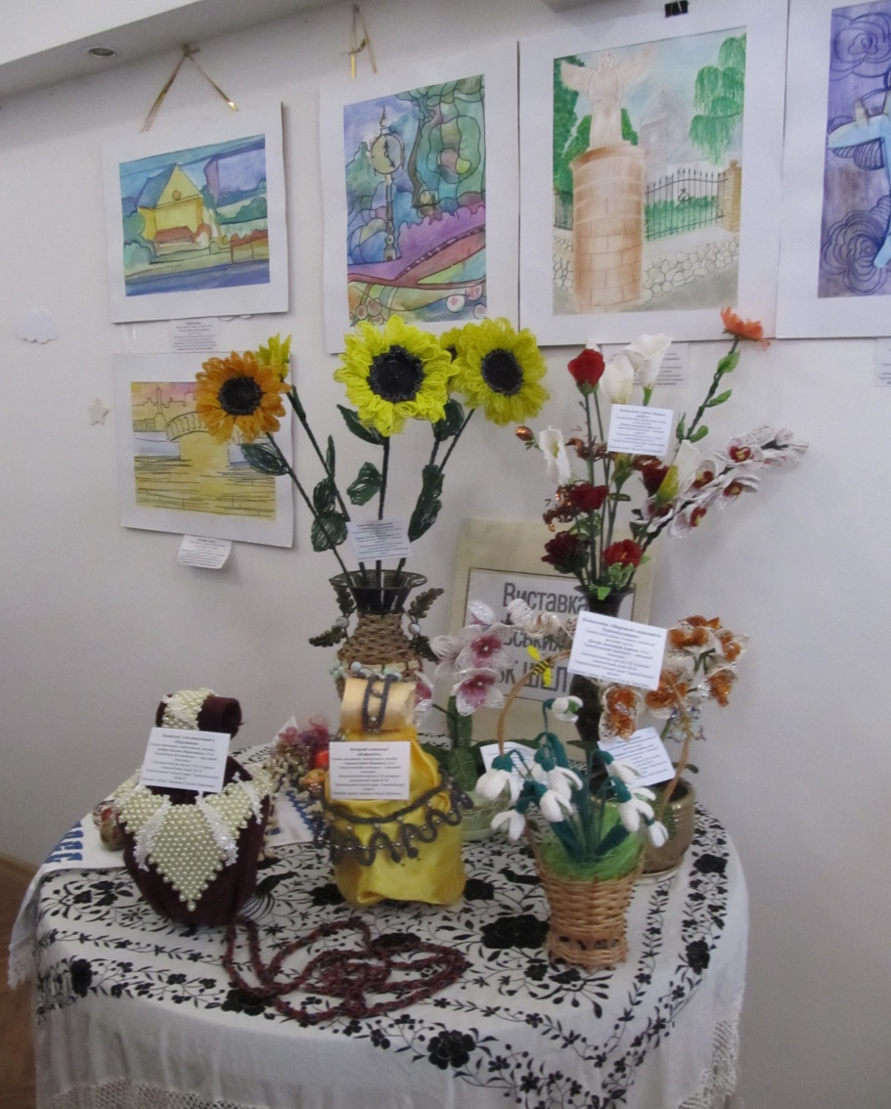
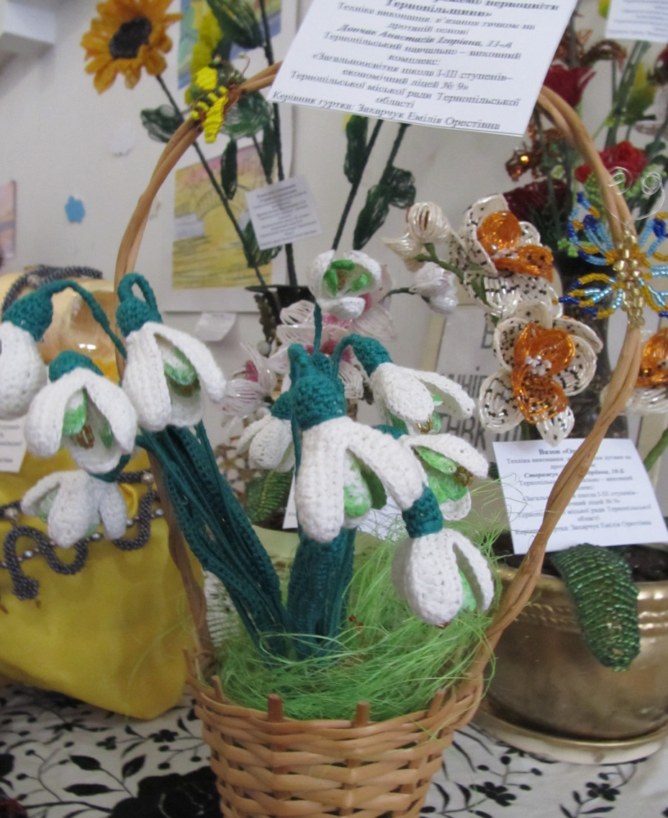
Вироби учнів

Slide 15
Результати моїх вихованців у міських олімпіадах
2013 – I місце Приведа Оксана 10-Б клас
2014 – II місце Приведа Оксана 11-Б клас
2015 – III місце Стельмах Зоряна 11-Б клас

Slide 16
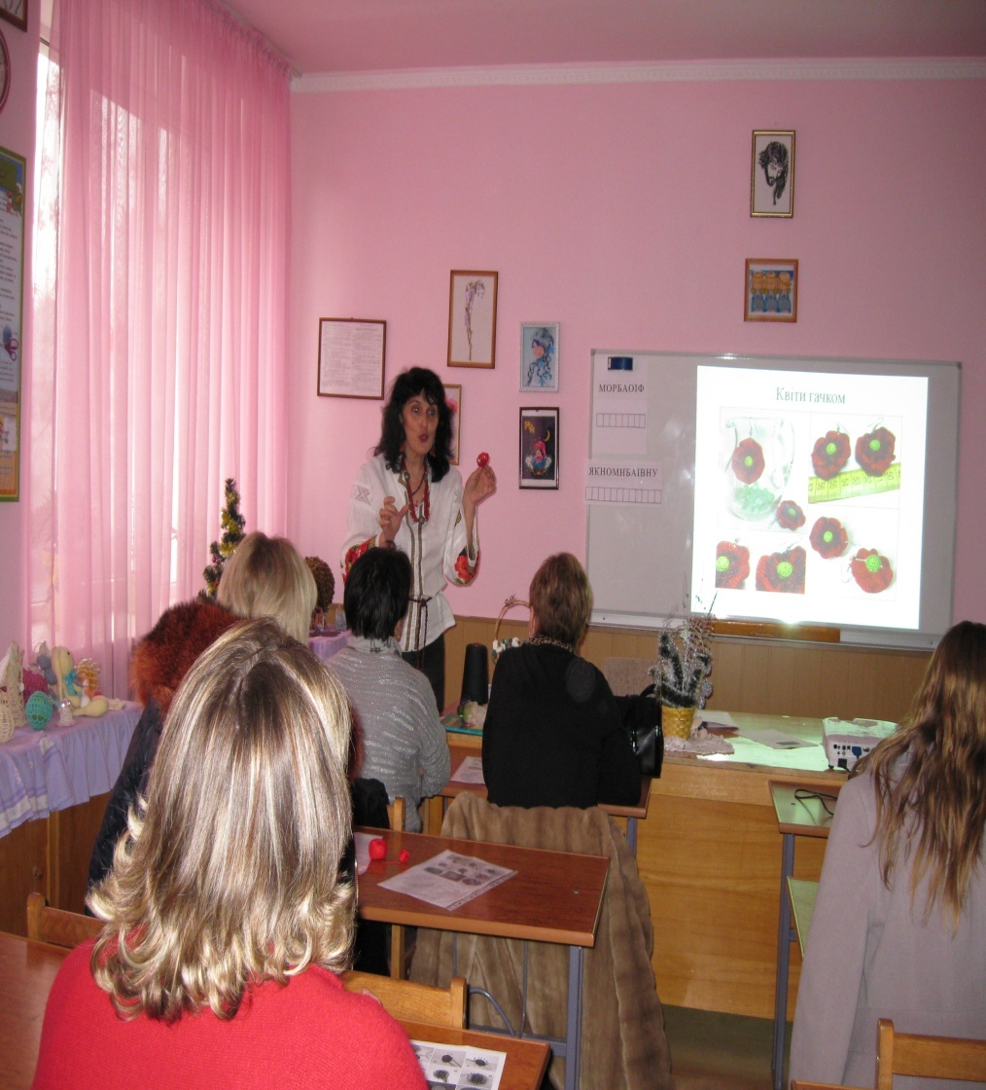
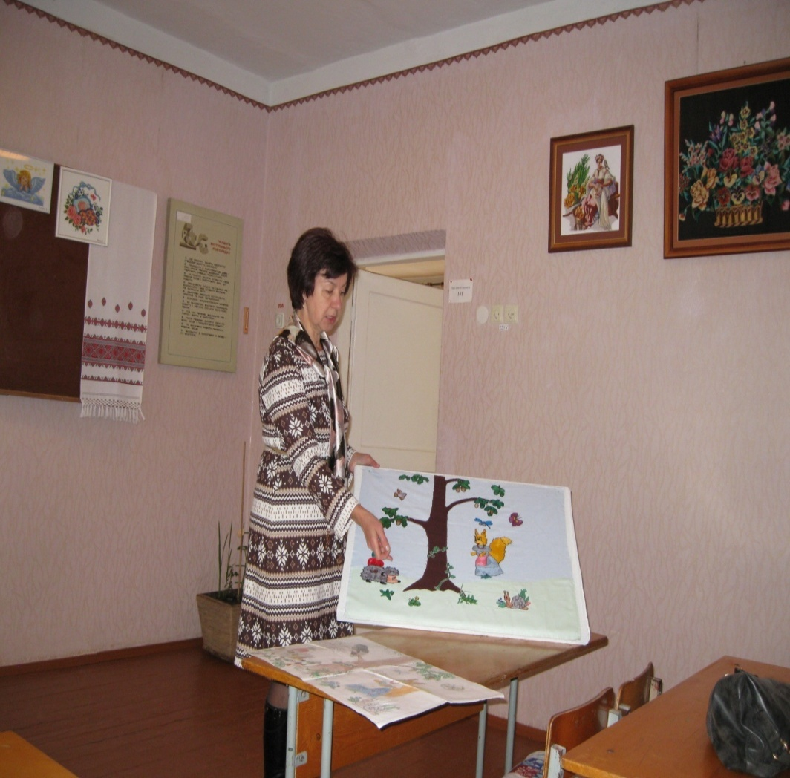
Проведення методоб’єднань вчителів трудового навчання
масиву “Дружба”

Slide 17
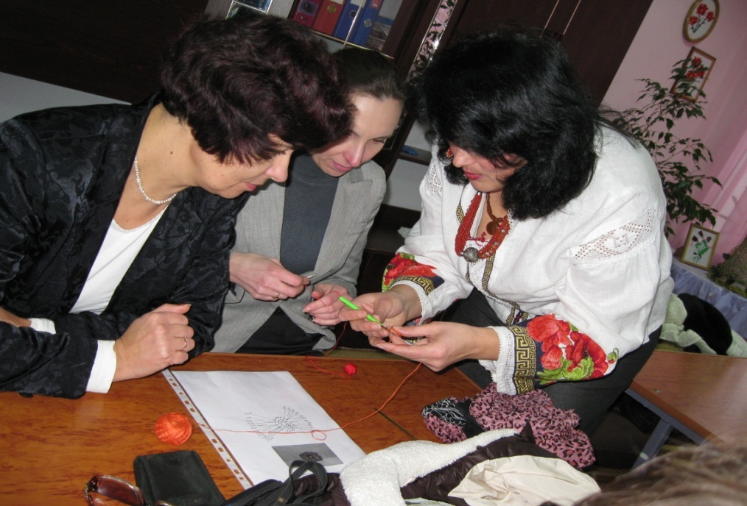
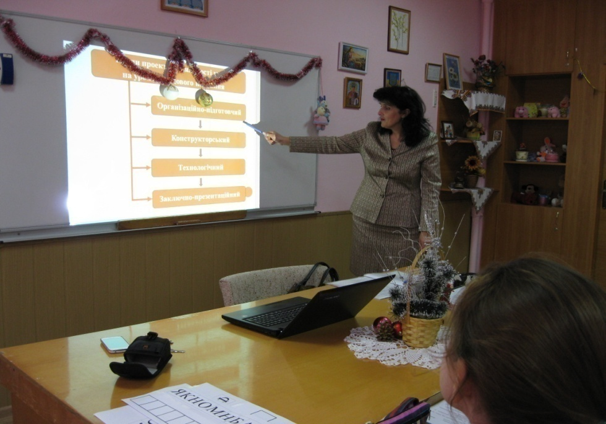
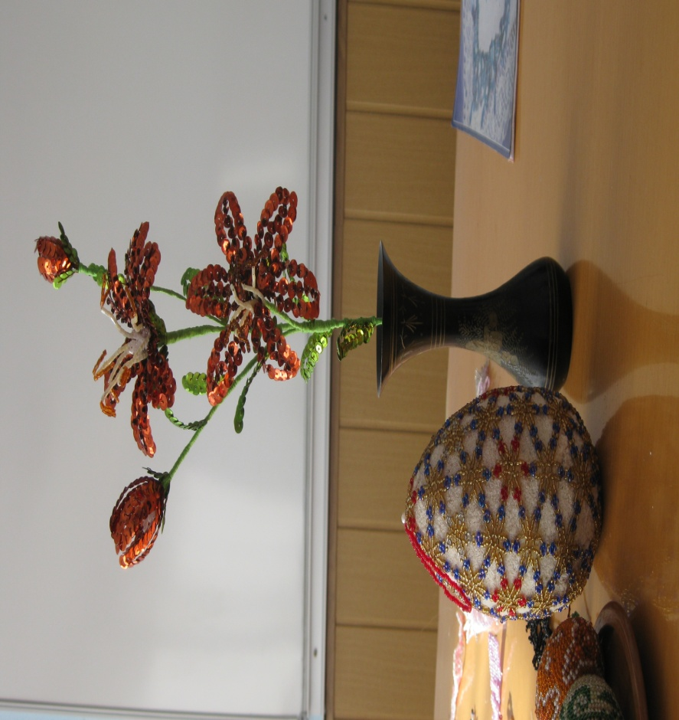
Майстер клас:
«Виготовлення маку в техніці в’язання довгим гачком на дротяній основі»
Відкритий урок: «Основи проектної діяльності. Методи проектування: метод фокальних об’єктів»
Майстер клас: « Виготовлення тигрової лілії з блискіток
(паєток) і дроту»

Slide 18
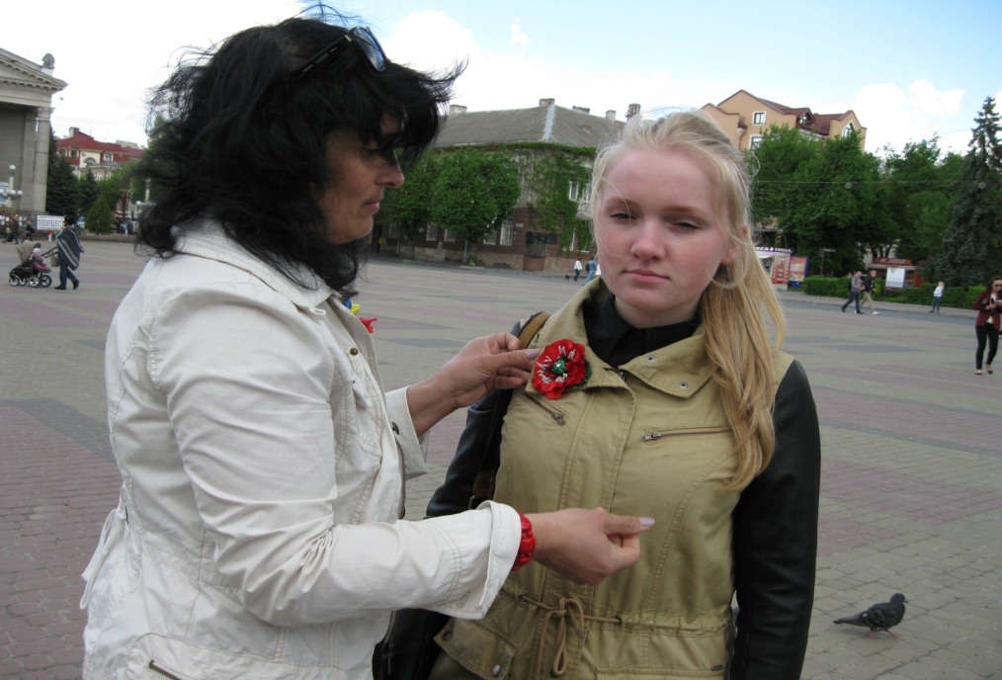
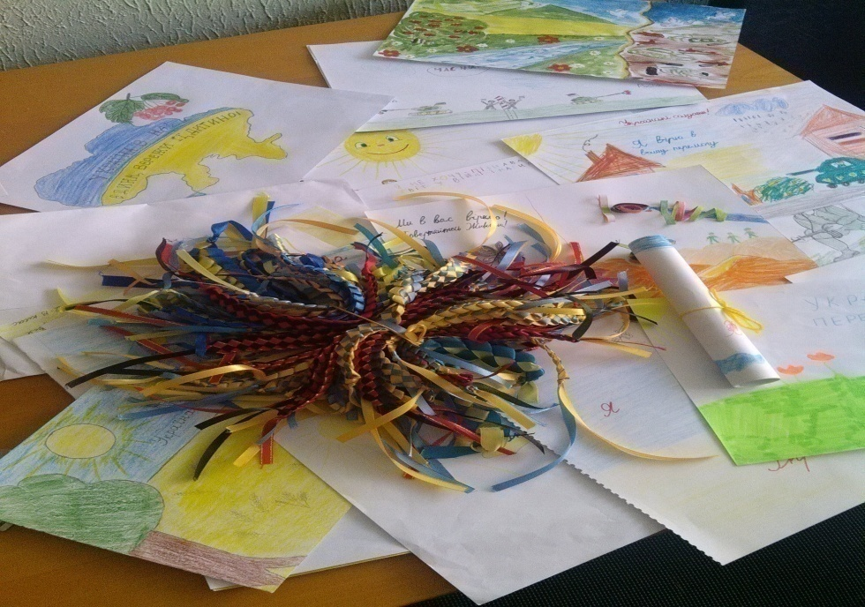
Участь в міських акціях
“ Зроби оберіг для воїна АТО “
“ Подари мак ближньому ”

Slide 19
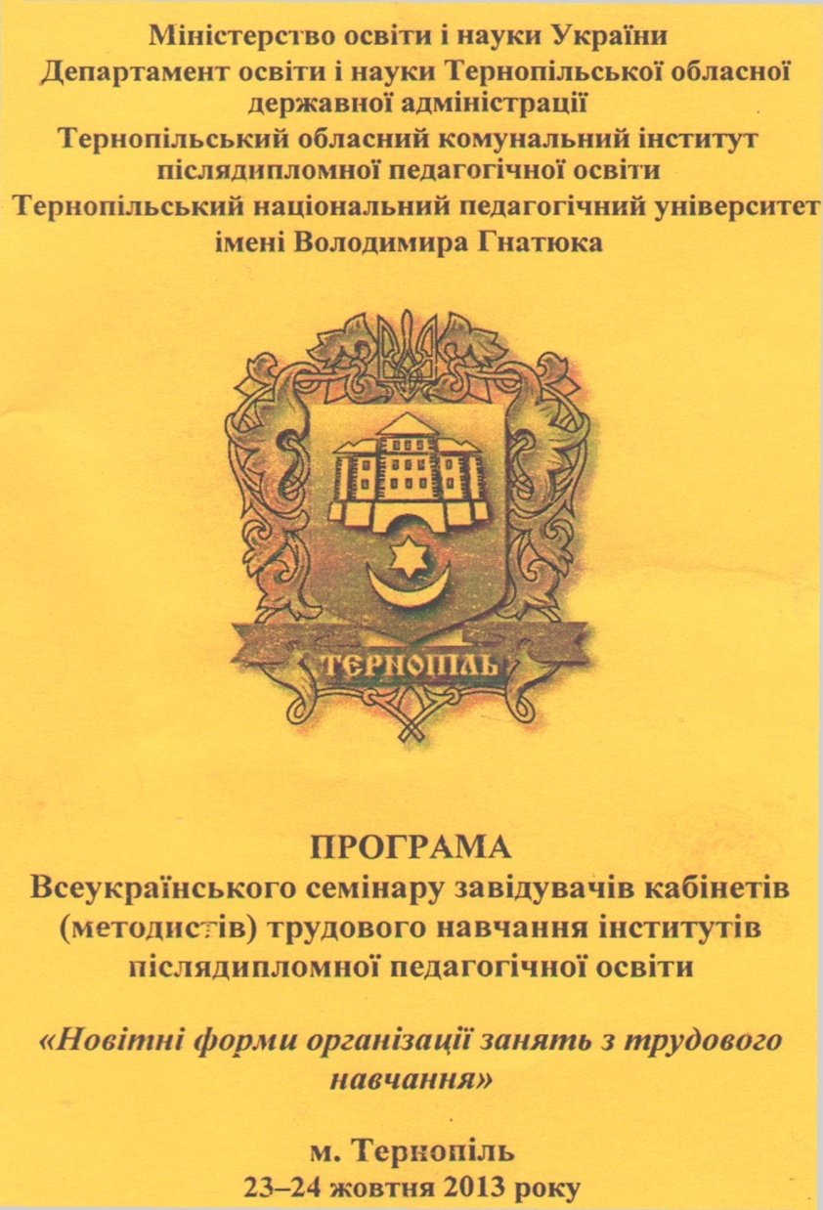
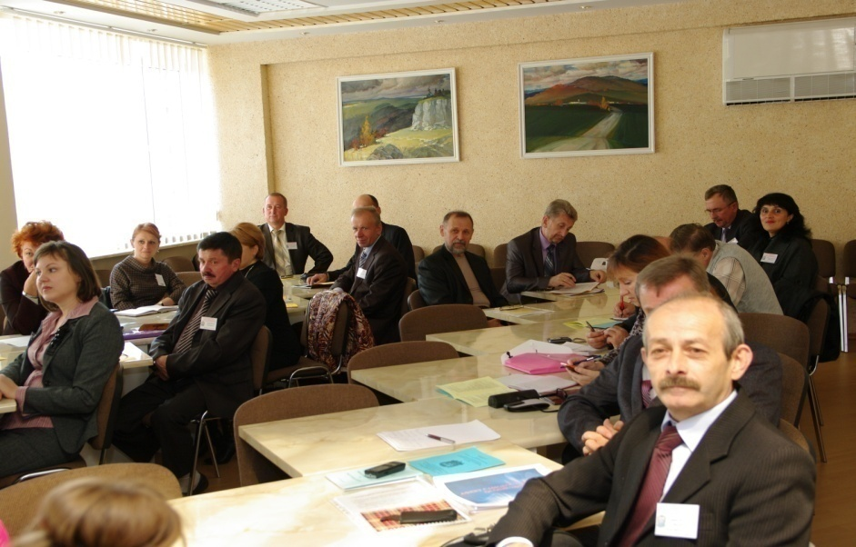
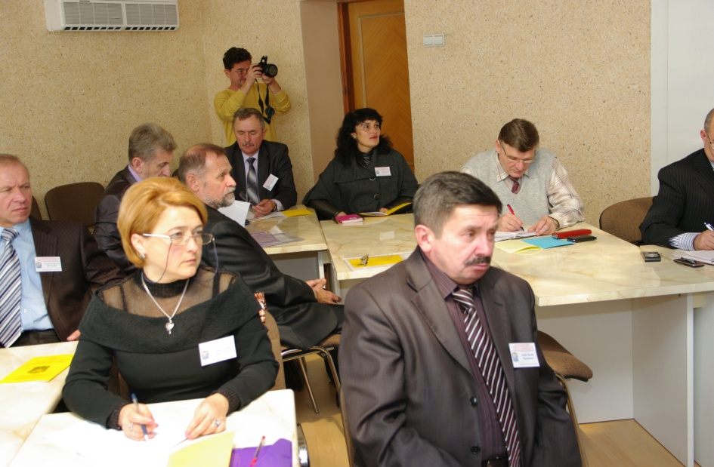
Приймала участь в організації та проведенні Всеукраїнського семінару завідувачів кабінетів трудового навчання післядипломної педагогічної освіти

Slide 20
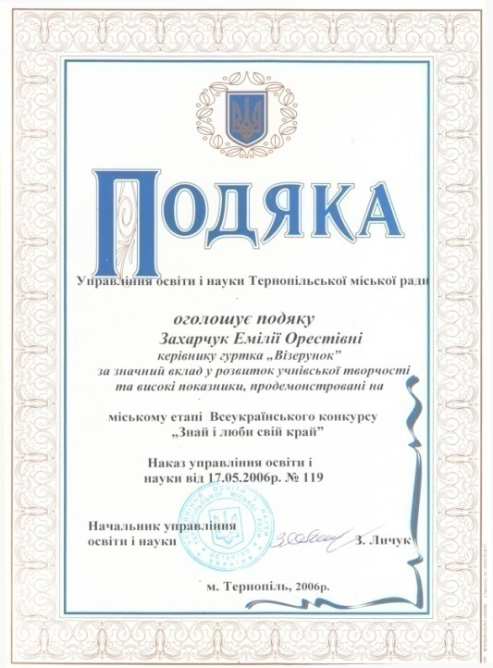
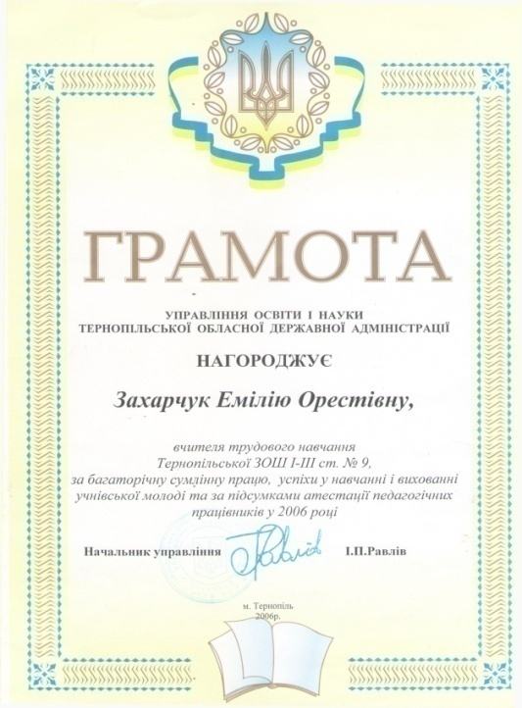
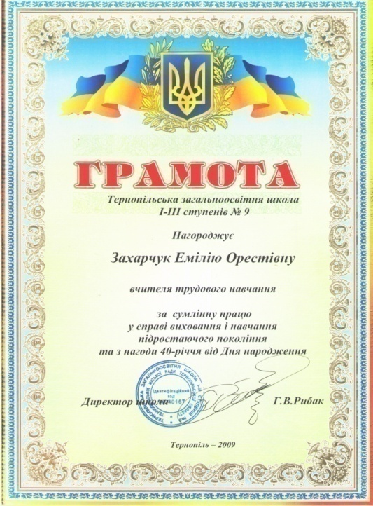
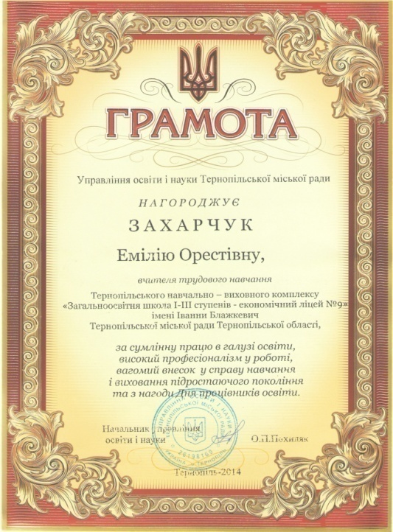
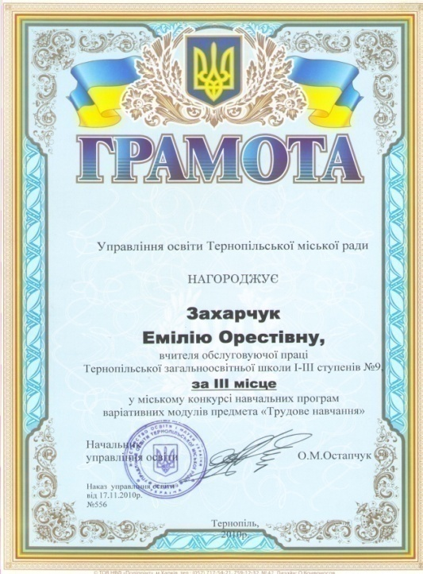
Мої досягнення

Slide 21
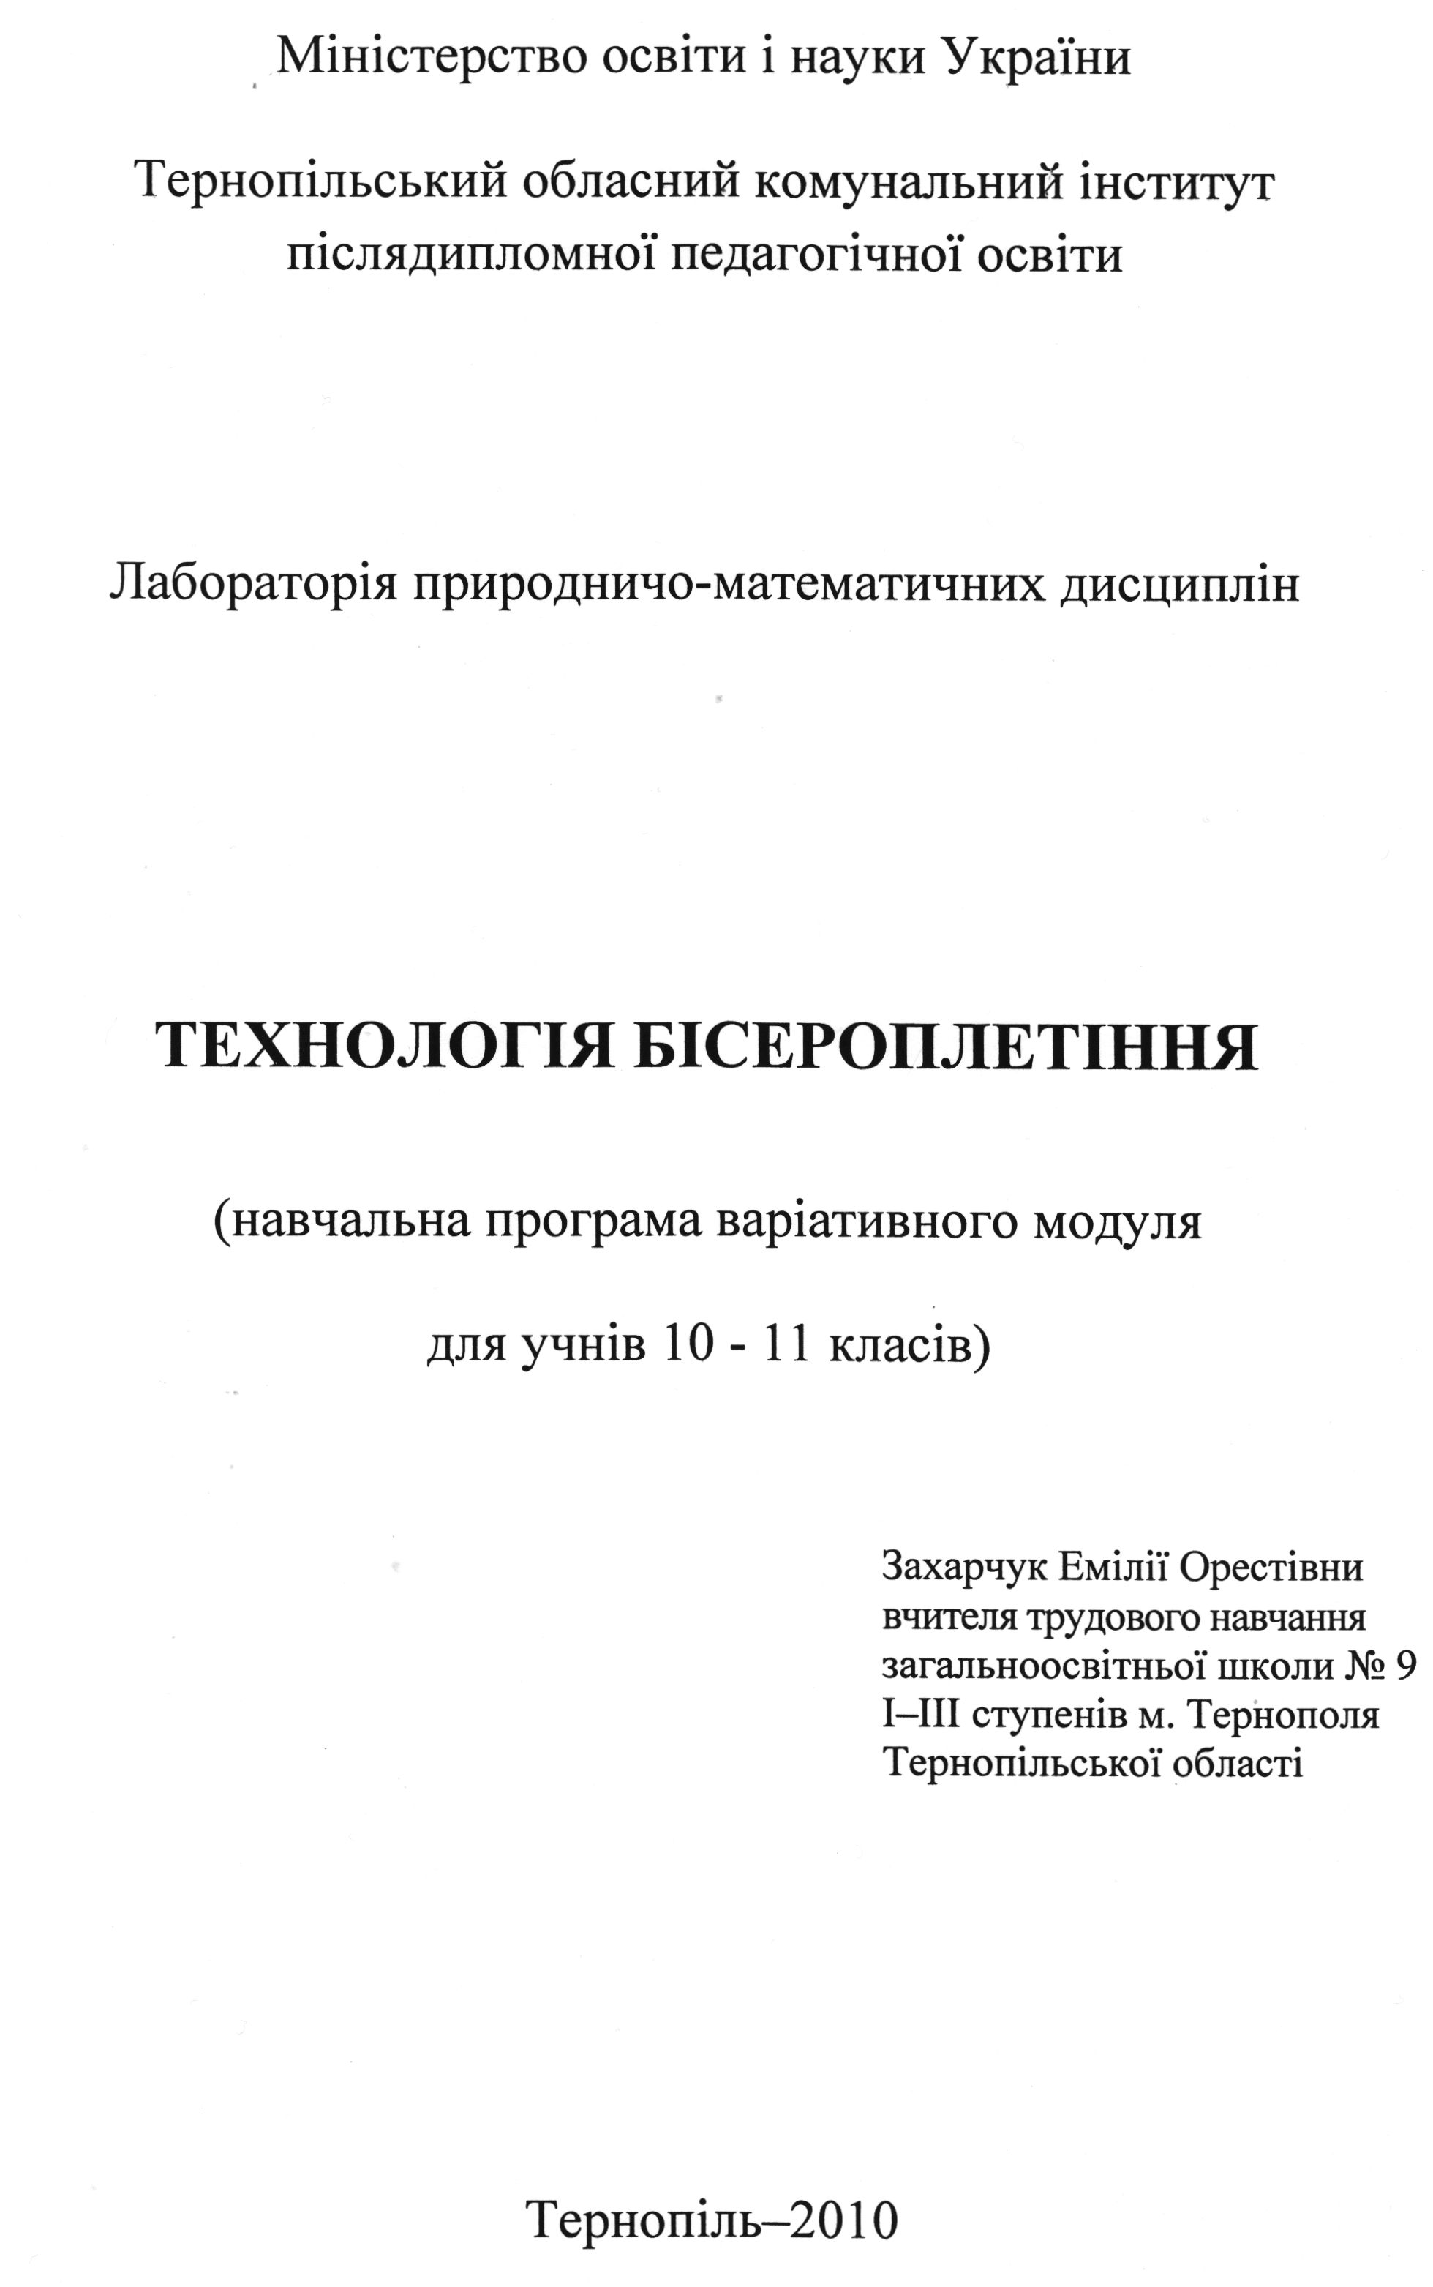
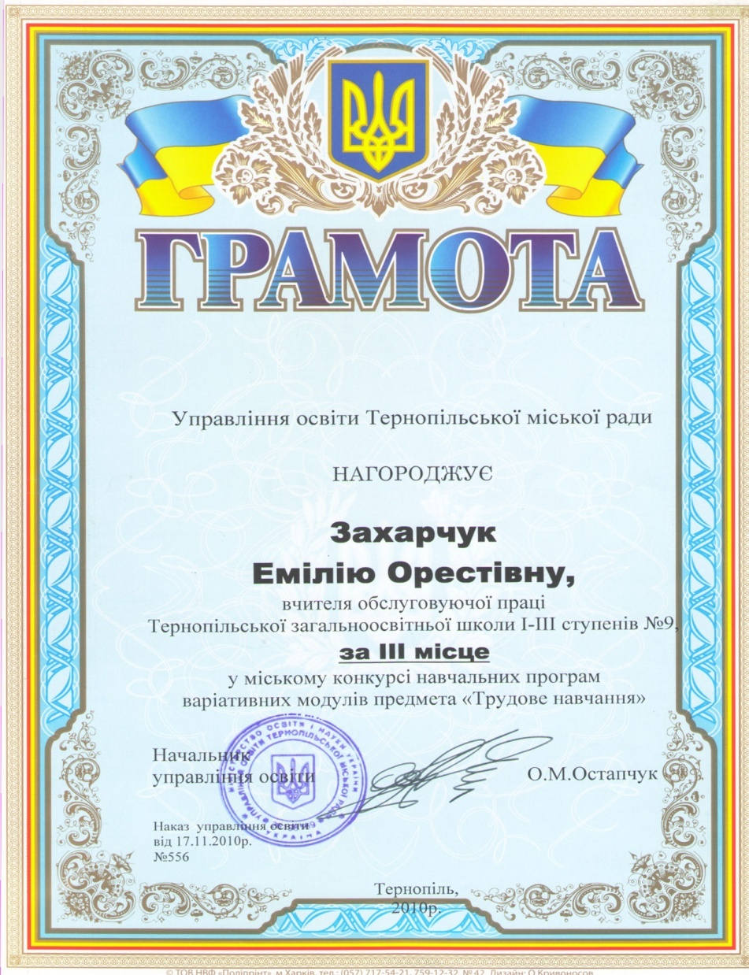
Участь у конкурсі авторських програм з “Технології” для 10-11 класах

Slide 22
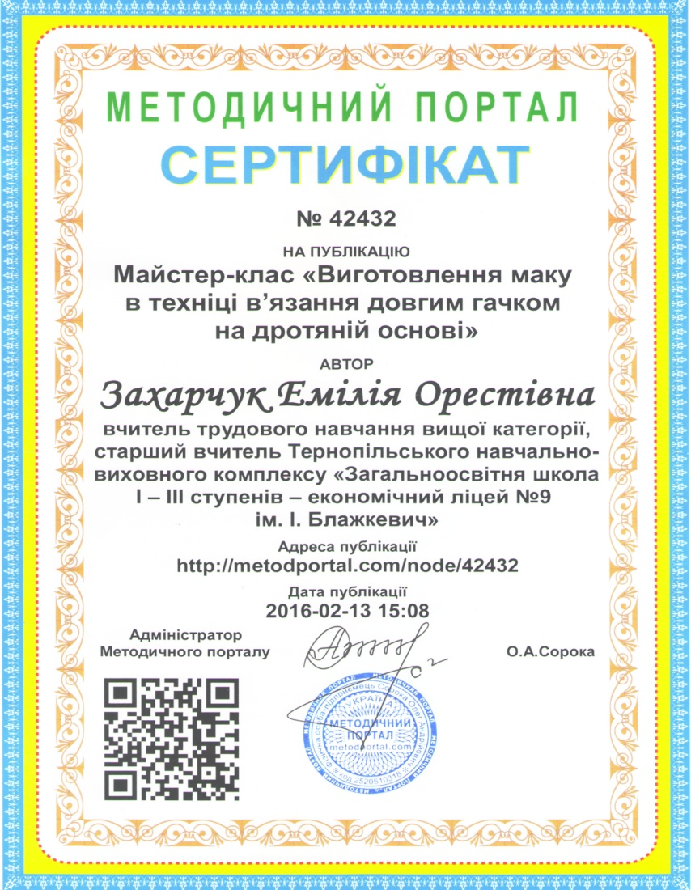
Публікації в мережі Інтернет
Захарчук Е.О. Майстер-клас.
Виготовлення тигрової лілії. –http://elr.ippo.du.te.ua (2012р.);
Захарчук Е.О. Конспект уроку для 7 класу: Основи проектної діяльності.
Методи проектування: метод фокальних об’єктів. – www.metodportal.net (2016р.).
Майстер-клас «Виготовлення маку гачком на дротяній основі» подано до друку в науково-методичний журнал «Трудова підготовка в сучасній школі».

Slide 23
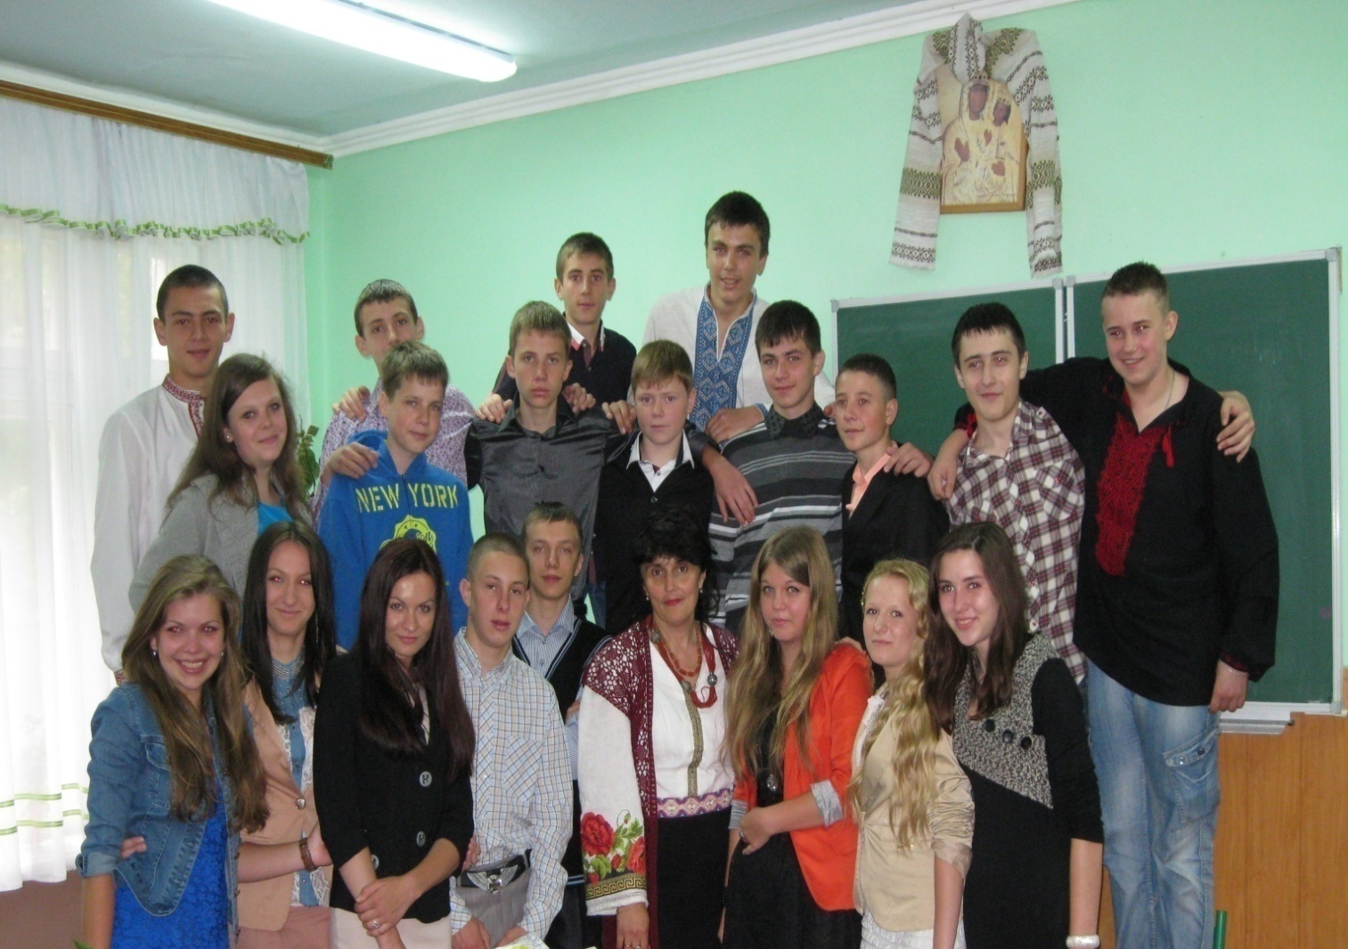
Мої випускники

Slide 24
“Краса врятує світ”
Ф.Достоєвський
Дякую за увагу

